Slide 1
ГКОУ «Школа – интернат «Радуга»
Короли и королевы красоты : многолетние цветущие растения нашего сада
Выполнила: учитель ПТП «Сельскохозяйственный труд(растениеводство)» Румянцева Жанна Александровна
пгт.Смирных, 2020

Slide 2
Многолетники обладают рядом преимуществ по сравнению с однолетниками:
Большинство этих растений цветут длительное время.
Без проблем переносят заморозки и зимовки.
Они гораздо дешевле в уходе.
Уже на 2-3 годы жизни они разрастаются настолько, что можно задуматься о реализации их потомства.
Вообще, многие цветоводы рекомендуют начинающим использовать в своих первых опытах именно многолетники из-за их неприхотливости.

Slide 3
Многолетние цветы более требовательны к регулярности полива, нежели однолетники. Связано это с более глубоко расположенной корневой системой. Кроме того, многолетники, пребывая в одной и той же почве, истощают её. Поэтому настоятельно рекомендуется вносить в неё органические удобрения в начале и в конце сезона. Таких подкормок достаточно для обеспечения нормальной вегетации многолетников, однако, цветение может потребовать применения минеральных удобрений.

Slide 4
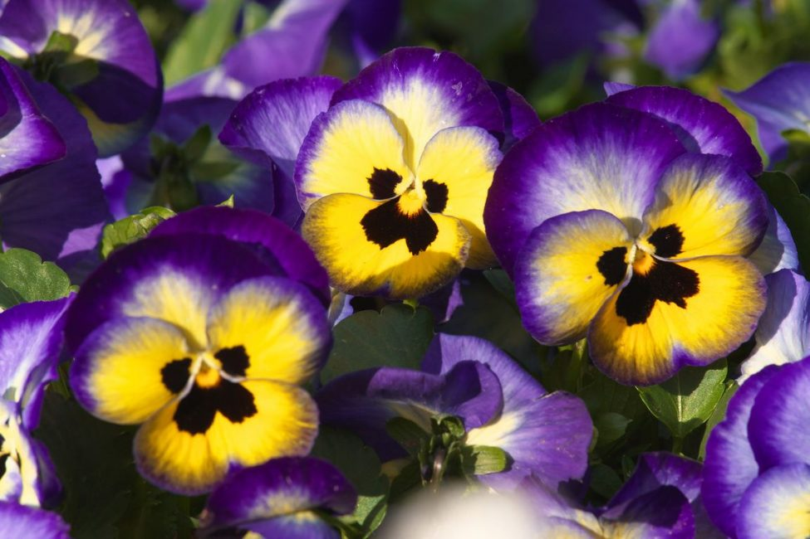
Анютины глазки

Slide 5
Анютины глазки
Другое название растения – виола. Различают две категории этих цветов: крупно- и мелкоцветковые (до 10 и до 6 см). Время цветения длительное, с конца весны на протяжении всего лета. Посадка рассады производится так, чтобы кустики располагались с шагом 20 см. В конце осени и начале весны производят подкормку растений суперфосфатом или нитратом аммония (20-40 г на кв. м).
ПЛЮСЫ: при правильном уходе цветут всё лето и половину осени, разнообразие расцветок и форм цветка, взрослые растения неприхотливы.
МИНУСЫ: требовательны к условиям зимовки.

Slide 6
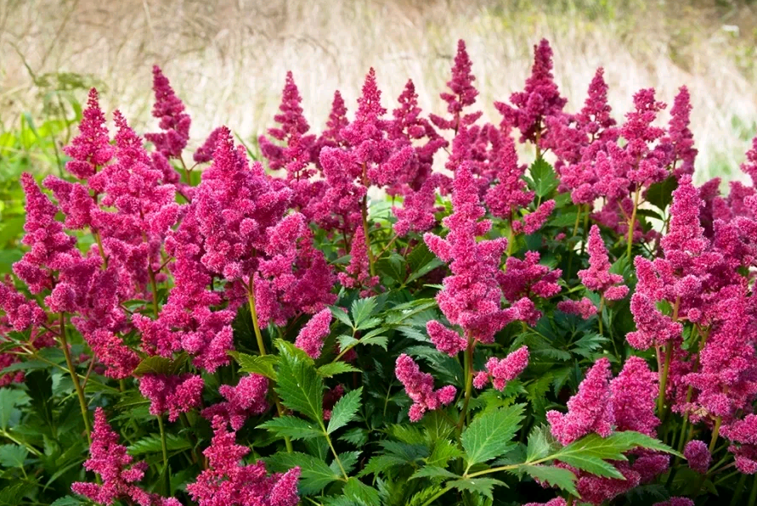
Астильба

Slide 7
Астильбы
Большие, раскидистые кусты с листьями причудливой формы, обладающие отличным внешним видом в течение всего сезона. Растения с красными, бардовыми и фиолетовыми цветками лучше всего чувствуют себя в полутени. Те же, которые имеют белые и розовые цветы предпочитают солнечные участки. Цветут примерно месяц, в зависимости от сорта время цветения может быть от июня до сентября. Состав почвы и её плодородность для астильб не имеет особого значения. Поверхность грунта необходимо обязательно мульчировать, а сам грунт регулярно удобрять калийными и фосфатными удобрениями. Полив обязателен! Долгие засухи растение не переносит! Размножается делением куста, черенками или семенами; первый тип наиболее предпочтителен.
ПЛЮСЫ: высокорослые многолетники, обладающие эффектным внешним видом не только во время цветения, растут на любых почвах
МИНУСЫ: требуют регулярного полива и подкармливания, уязвимы к болезням, особенно в межсезонье

Slide 8
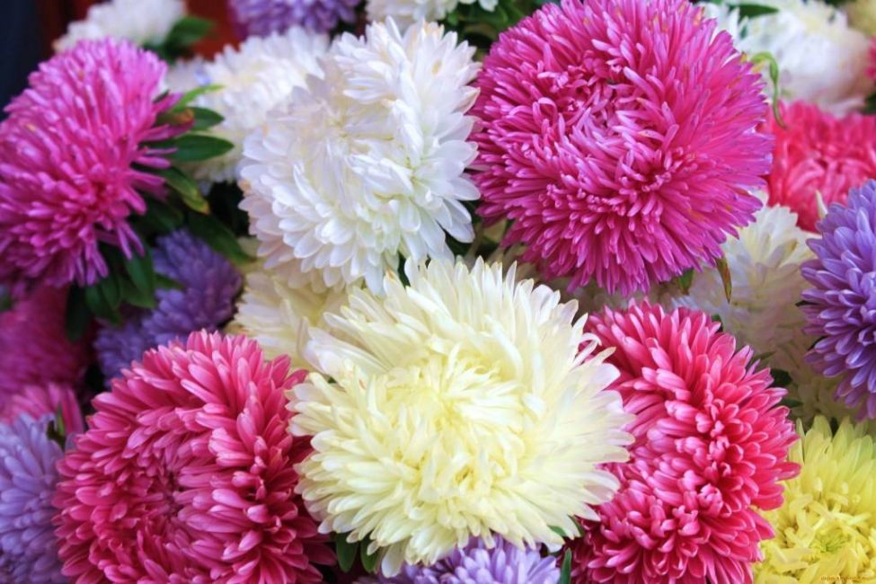
Астра

Slide 9
Астры
Растения имеют разные размеры и цвета, их способы размножения включают в себя все возможные варианты, от семян до черешков и деления куста. Высота астры бывает от 15 до 140 см, оттенки – все, которые только могут быть у цветов, вплоть до чёрных. Существуют в двух видах: раннецветущие (май) и позднецветущие (август-сентябрь). Чтобы астры были очаровательны, их нужно регулярно подкармливать. Уход за астрами прост и включает в себя умеренные поливы и прополку.
ПЛЮСЫ: широкий выбор расцветок и размеров растения, неприхотливость и практически полное отсутствие ухода, хорошо переносят зиму.
МИНУСЫ: при возрасте растения более 3 лет цветки значительно уменьшаются в размерах.

Slide 10
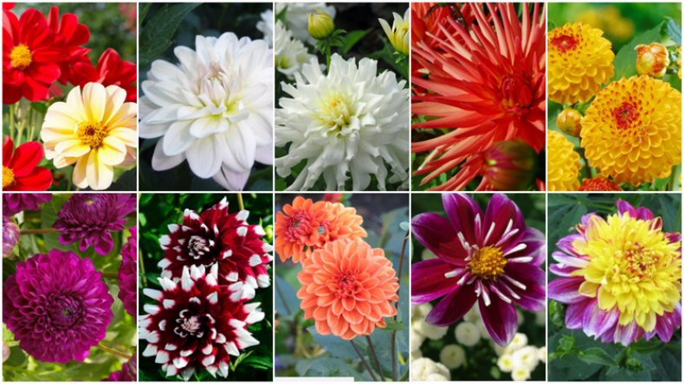
Георгины

Slide 11
Георгины
Для выращивания георгин выбирают солнечные, защищенные от холодных и сильных ветров места. Участок, выбранный для георгин, должен освещаться солнцем минимум шесть часов в сутки.
Участок, предназначенный под георгины, с осени вскапывают, а весной перекапывают. В условиях средней полосы России подрощенные георгины высаживают в открытый грунт с 1 по 10 июня. Предварительно на каждом клубне следует оставить не более двух почек, в дальнейшем остальные побеги выламывают, чтобы не ослабить рост главных. Растение после посадки подвязывают к прочной опоре 1—1,3 метра высотой . Прищипка (остановка роста) должна осуществляться после образования 4—5 пары листьев.
Для более раннего цветения необходимо регулярно удалять появляющиеся пасынки — боковые побеги, отрастающие в пазухах листьев. Начиная с четвёртой пары листьев боковые побеги оставляют для формирования куста. Низкие сорта не пасынкуют. Для получения большего количества соцветий, пригодных для срезки, главных побег прищипывают над четвёртой парой листьев, образовавшиеся верхние боковые побеги — над второй. Удаляют центральный бутон, что приводит к удлинению и упрочнению цветоноса, увеличению размера соцветий. Если соцветия не были срезаны, то их удаляют, как только они начинают отцветать. Начиная с конца сентября (можно и позже, в зависимости от климатических условий региона, где произрастают георгины), когда стебли отомрут, клубни нужно аккуратно извлечь из почвы и поместить в необходимые условия на всю зиму, чтобы с наступлением весны их снова высадить в грунт. Важно знать, что на одно и то же место георгины не стоит сажать более трех лет подряд.

Slide 12
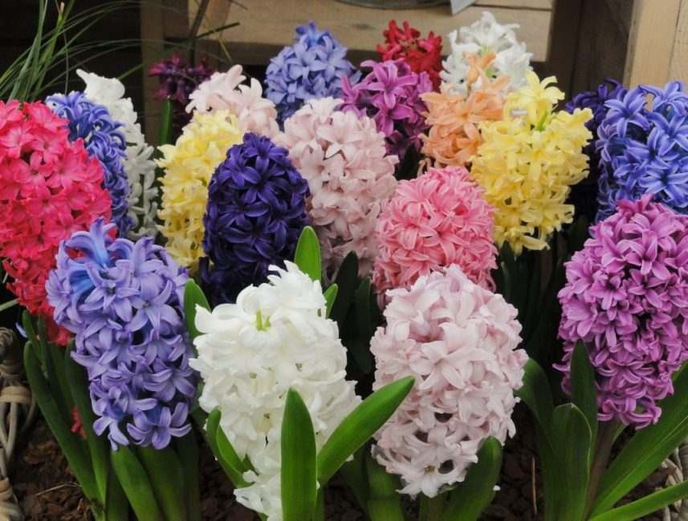
Гиацинт

Slide 13
Гиацинты
Красивые раннецветущие растения. Не переносят переувлажнения корней: если уровень грунтовых вод 50-60 см, необходимо искусственно поднимать грядки или делать дренаж. Требуют солнечного места и защиты от ветра. Не рекомендуется сажать их под деревьями или рядом с кустарниками: весной с солнцем и питательными веществами будет всё хорошо, но летом гиацинты будут страдать. Растение требовательно к уходу. Необходимо ежемесячное рыхление, регулярные поливы и подкормки. Раз в 1-2 месяца производится прореживание растений с отбраковкой и удалением больных стеблей.
ПЛЮСЫ: одно из ранних цветений, эффектный внешний вид, разнообразие цветов.
МИНУСЫ: сложный уход, слабая защищённость от внешних факторов.

Slide 14
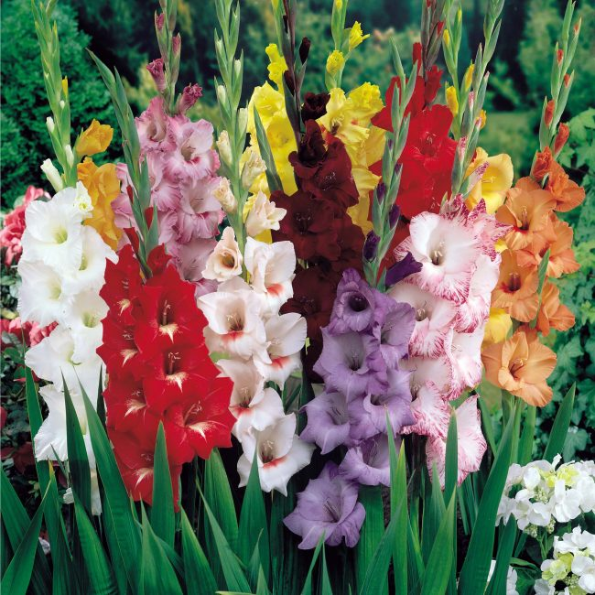
Гладиолус

Slide 15
Гладиолусы
Высокорослые (до 1.5 м) растения семейства ирисовых, имеющие по 6 и более цветков на одном стебле. Предпочитают хорошо освещённые участки, защищённые от ветра. Большое количество сортов обеспечивает самое разное время цветения – от мая до августа. Время цветения – около месяца. Уход заключается в регулярных прополках (до 4-6 за сезон) и нечастых , но обильных поливах. В среднем раз в 10 дней почву вокруг цветов необходимо разрыхлять. Раз в 2-3 года луковицы гладиолусов желательно выкапывать и пересаживать в другое место. Размножение осуществляется разделением группы луковиц, либо делением крупной луковицы.
ПЛЮСЫ: разнообразие цветов и оттенков, широкий диапазон времени цветения.
МИНУСЫ: высокие требования к почве и уходу, необходимость пересадки раз в несколько лет.

Slide 16
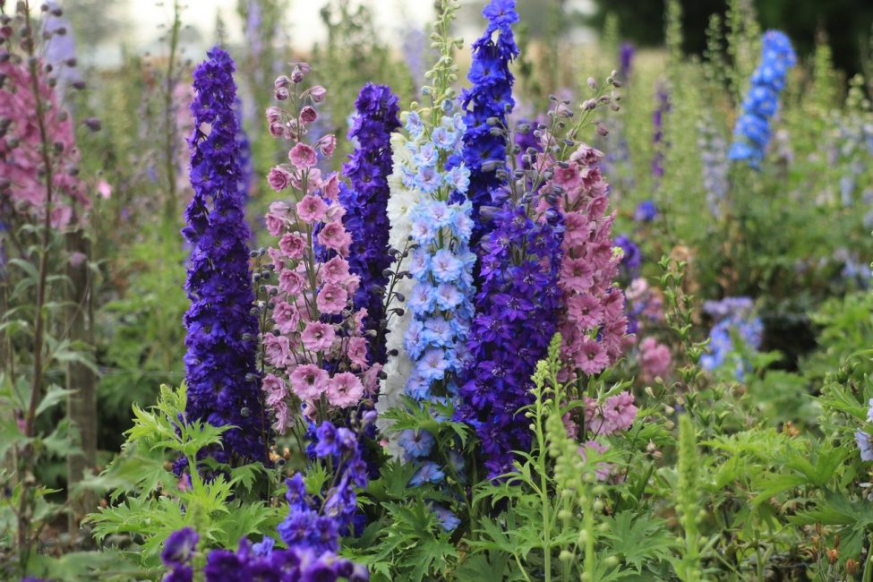
Дельфиниум

Slide 17
Дельфиниум
Высокорослое растение, которое цветёт дважды в год. Первое цветение приходится на июнь и длится месяц, второе – на конец августа; его продолжительность 2-3 недели. Растение достаточно сложно в уходе. Оно требует исключительно хорошо освещённых участков без застоя воды с нейтральной почвой. Участок должен быть хорошо защищён от ветра, но этого может быть недостаточно: стебли нуждаются в подвязке к вертикальным опорам, поскольку являются чрезвычайно ломкими. Растение часто атакуют вредители, и оно подвергается атаке мучнистой росой. Все это требует его регулярного осмотра и применения инсектицидов и фунгицидов. Кроме того, на одном месте дельфиниум не может расти более 3-4 лет.
ПЛЮСЫ: два цветения в сезоне способен создавать целые заросли высотой до 1.5 м.
МИНУСЫ: сложен в уходе требователен к участку и условиям выращивания не может расти в одном месте более 3-4 лет

Slide 18
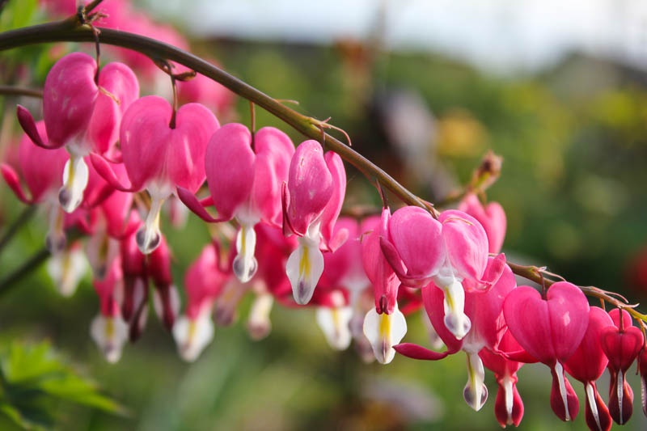
Дицентра

Slide 19
Дицентра
Растение среднего роста, до 50 см. Может расти как на освещённых участках, так и в тени. На освещённых участках цветение начинается раньше (конец мая), но время цветения несколько меньше (до 1.5 месяца). В тени зацветает в июне, но может цвести до сентября. Растёт на нейтральных или слабощелочных почвах, нуждается в мульчировании. Дренаж должен быть хороший, поскольку избытка влаги растение не любит. Чаще всего используется как бордюрное растение или как элемент альпинария. Уход за дицентрой несложен – умеренный полив и внесение подкормок 2-3 раза за сезон. Осенью растения полностью срезают, оставляя 5 см стебля, выступающего из земли. Размножается всеми доступными средствами – от семян до деления корневища. Пересадку растения необходимо делать раз в 6-7 лет. Все процедуры, связанные с пересадкой и размножением корневищем нужно делать ранней весной, пока растение находится в состоянии покоя.
ПЛЮСЫ: растёт при любой освещённости создаёт густые заросли
МИНУСЫ: не любит избытка влаги требует, укутывания на зиму и постоянного мульчирования

Slide 20
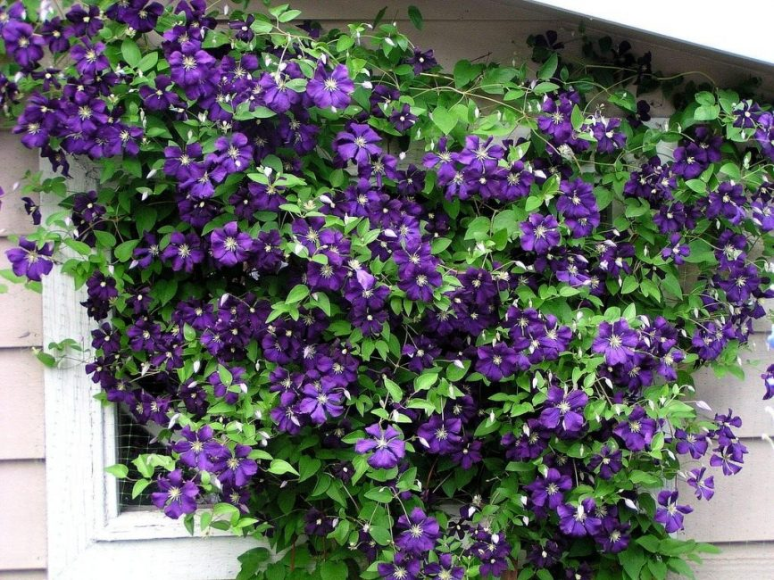
Клематис

Slide 21
Клематис
Представляет собой разновидность лианы с тёмно-голубыми или белыми цветами. Цепляясь за естественные или искусственные опоры, могут подниматься на высоту до 3.5 м. Любят солнечные участки, защищённые от ветра. Идеальным местом для клематиса является южная сторона дома или изгороди. Не требовательны к почве: уровень кислотности не имеет значения. Однако, растениям необходим хороший дренаж. Рост клематиса очень быстрый: каждые 3-4 дня необходимо подвязывать побеги к опорам, чтобы их не срывало ветром. Растение требует много влаги. Поливы должны быть обильными и регулярными: до 30 литров 2-3 раза в неделю в первые два года, и 10-20 л раз в неделю в последующие. Первые 2-3 года растение формирует корни, поэтому цветов будет немного, но уже начиная с третьего года жизни начинается активная вегетация и формирование многих сотен цветов.
ПЛЮСЫ: не требовательны к почвам огромное количество побегов и цветов с третьего года жизни при хороших опорах достигают высоты более 3 метров
МИНУСЫ: требуют много воды в первые годы жизни нуждаются в хорошей защите от ветра

Slide 22
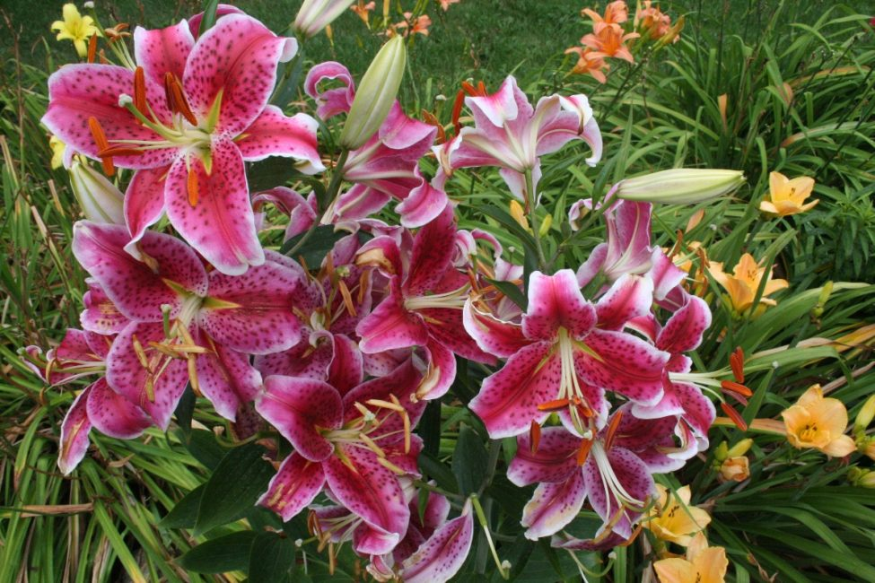
Лилейник

Slide 23
Лилейники
Красивые и неприхотливые цветы, высотой до 80 см. К ним относят более 60 тысяч видов и сортов. Растут на нейтральных или слабокислых почвах. Могут расти на одном месте до 15 лет. Выдерживают морозы до -20°С без укрытия. Уход за лилейником очень простой: поливы не чаще раза в две недели или раз в неделю при засухе. Подкормки необходимы только в случае бедных почв и производятся при помощи внесения комплексных удобрений. Для того, чтобы земля возле цветка сохраняла свою рыхлость, применяют мульчирование; при этом толщина слоя мульчи должна быть достаточно большой – около 6 см. Размножение – вегетативное, осуществляется делением куста. Лучшее время для рассадки лилейника – конец августа.
ПЛЮСЫ: неприхотливые растения, практически не требующие ухода цветы могут долго сохранять свежесть после срезания
МИНУСЫ: во время повышенной влажности уязвимы для грибков

Slide 24
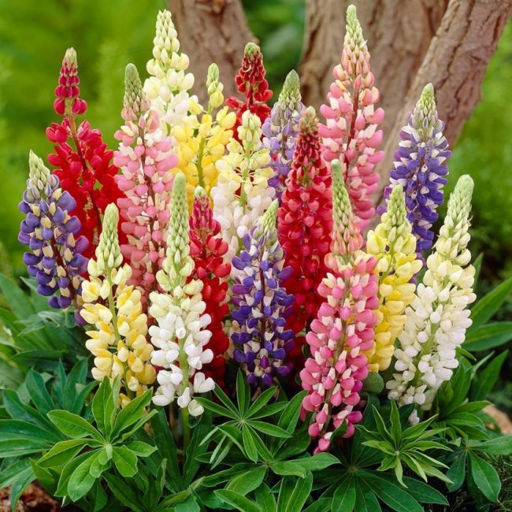
Люпины

Slide 25
Люпины
Относятся к семейству бобовых. Нетребовательны к грунту, однако, любят, когда их мульчируют торфом или смешивают с торфом верхний слой почвы. Предпочитают солнечные участки. Цветение происходит в июне, однако, если постоянно удалять отцветшие соцветия, можно продлить его до августа. На одном и том же месте растут не более 4 лет. После двух лет цветения необходимо проредить растения, удалив боковые отростки. Полив люпинам необходим умеренный. Размножение люпинов производится семенами или черенками. Посадка может осуществляться осенью или весной – в случае весенней высадки к августу успевают зацвести. Подвержены грибковым заболеваниям. Пораженные растения обрабатывают фунгицидами, с случае запущенной формы – удаляют и перекапывают почву с последующим её известкованием.
ПЛЮСЫ: растёт на любых почвах цветение может длиться более 2.5 месяцев большое разнообразие оттенков и форм МИНУСЫ: подвержены поражению грибками

Slide 26
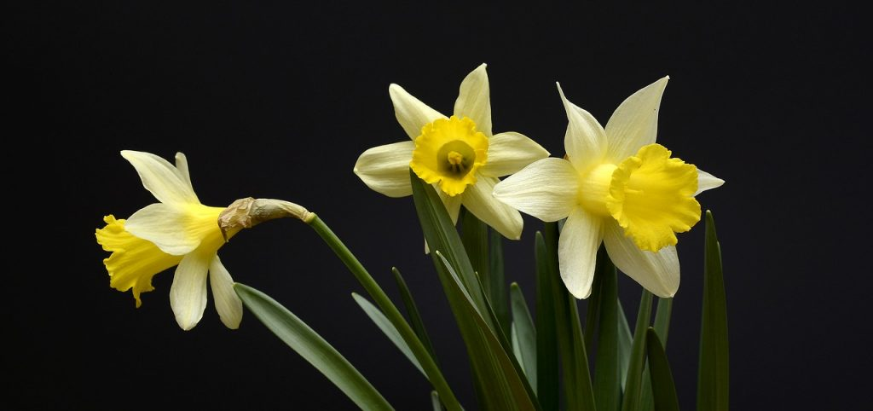
Нарцисс

Slide 27
Нарцисс
Луковичное низкорослое растение. Может расти на любых почвах. Кони распространяются на глубину до 30 см, поэтому с низким уровнем грунтовых вод дренаж обязателен. Стебли с нежными цветами имеют высоту 15-20 см. На одном месте растёт не более 6 лет. Является влаголюбивым растением, требует для полива около 20 л на 1 кв. м. Кроме того, нуждается в регулярных подкормках. Они достаточно обильны (до 50 г суперфосфата и 20 г калийных удобрений на 1 кв.м) и производятся до 4-5 раз за сезон. Каждая подкормка должна оканчиваться поливом и качественным рыхлением почвы. Цветёт весной, к июню уже полностью засыхает и переходит к отдыху. Размножается делением луковиц.
ПЛЮСЫ: красивый внешний вид цветение в год посадки
МИНУСЫ: требователен в уходе к поливу и подкормкам короткое время вегетации и цветения

Slide 28
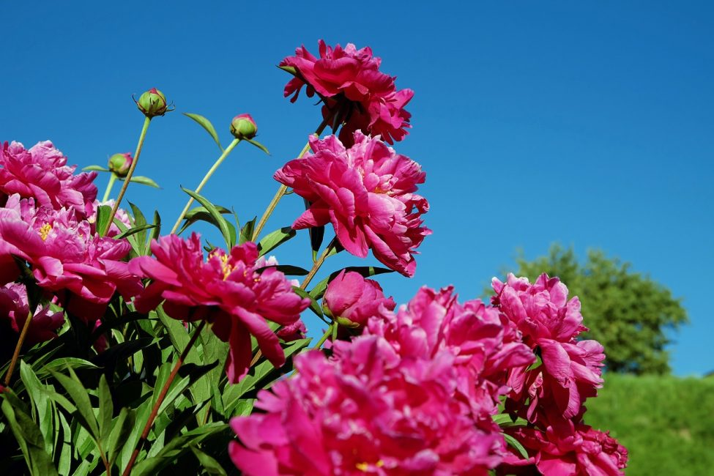
Пион

Slide 29
Пионы
Эти многолетники по экстерьеру и аромату уступают только розам. Длительность их цветения не очень велика, однако, у разных сортов наступает с июня по сентябрь. При правильном уходе могут расти на одном и том же месте до 20 лет. Может расти на любой почве, однако лучше всего чувствует себя на суглинках. Требует хорошо дренированной почвы, в случае застоя влаги, погибает достаточно быстро. Имеет разветвлённую и глубоко проникающую корневую систему, поэтому если уровень грунтовых вод выше 70 см, требует специальных грядок для предотвращения её загнивания. Благодаря усилиям селекционеров обладает разноцветными окрасами и самыми разнообразными размерами. Предпочитает солнечные места, но может расти и в полутени. Должен располагаться отдельно от других растений и кустарников. Размножается вегетативно путём деления корневища. Более того, процедуру его прореживания необходимо выполнить достаточно регулярно. При этом вовсе не обязательно выкапывать куст пиона из земли целиком. Полив должен быть обильным, до 30-40 литров вода на куст в неделю. Рыхления производятся после каждого полива растения. Производятся три подкормки в сезоне: ранней весной, во время бутонизации и сразу после цветения. Во всех случаях применяются комплексные удобрения.
ПЛЮСЫ: отличный внешний вид относительно неприхотлив
МИНУСЫ: требует регулярного ухода занимает много места в саду

Slide 30
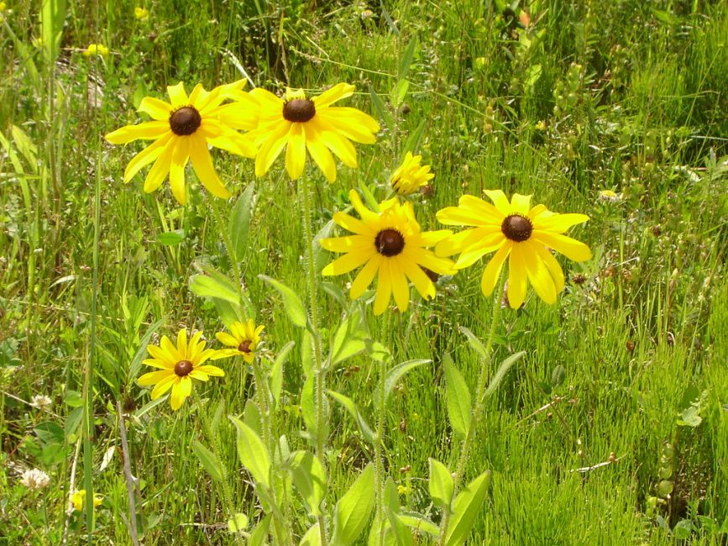
Рудбекия

Slide 31
Рудбекия
Типичный представитель астровых. Существует около 15 видов многолетней рудбекии, способной украсить участок. Характерной чертой всех растений является тёмная средняя часть цветка и 10-15 ярких относительно длинных лепестков. Растение высокое: длина стеблей составляет от 50 до 300 см. Листья крупные, до 25 см. Роскошные соцветия имеют диаметр до 15 см. Окраска краевых лепестков – жёлтая, янтарная или оранжевая. В содержании не требовательна: при отсутствии ухода растений пышно цветёт и вырастает до 1.5 м в высоту. Если требуется получить обильное цветение и стеблеобразование, поможет удобрение кустиков дважды за сезон смесью нитрофоски и сульфата калия. Размножается делением куста и семенами.
ПЛЮСЫ: высокая декоративность, большое количество ярких соцветий неприхотливость простой уход эффективное размножение
МИНУСЫ: относительно короткое время цветения в конце лета не слишком богатый выбор расцветок

Slide 32
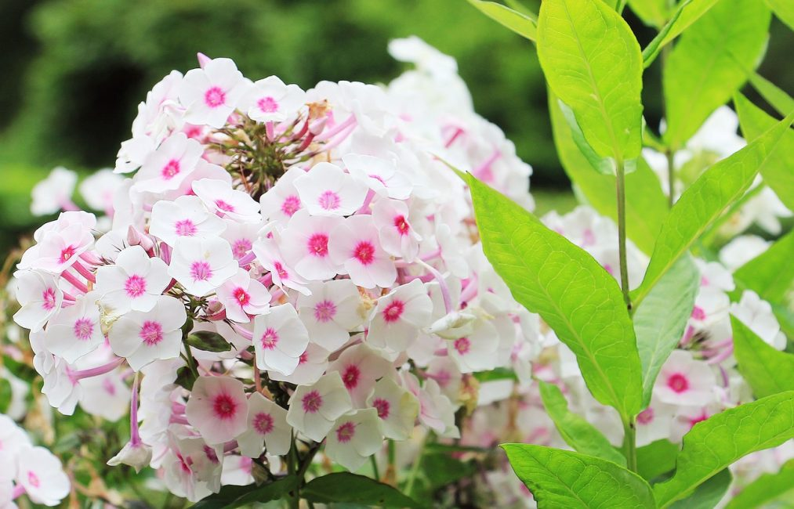
Флокс

Slide 33
Флоксы
В основном, представляют собой низкорослые растения, ростом от 5 до 25 см, однако среди флоксов встречаются и прямостоящие древовидные кустарники, высотой до 1.5 м. Сложные соцветия состоят из сотни цветков и имеют диаметр несколько сантиметров. Предпочитают лёгкие рыхлые почвы, не любят застоя воды. Уровень кислотности нейтральный или щелочной. Кислые почвы требуют известкования. Полив умеренный. Подкормки – регулярные, до 3 раз в сезон. Предпочитают органические удобрения. Размножаются отводками и черенками.
ПЛЮСЫ: многообразие расцветок относительно простой уход размножение возможно в любое время
МИНУСЫ: уязвимость от болезней и вредителей, особенно слизней

Slide 34
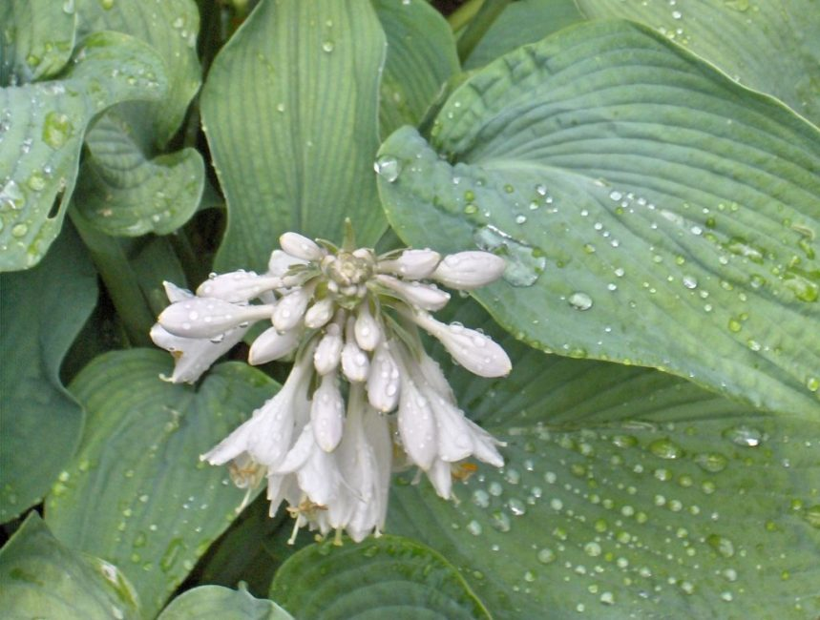
Хоста

Slide 35
Хоста
Один из самых долгоживущих травяных многолетников, способный без пересадки существовать от 20 до 30 лет на одном месте без потери декоративности. Существует около десятка декоративных видов, использующихся в дизайне. Вегетативная часть представляет собой зелёную полусферу диаметром до 60 см. Цветёт преимущественно во второй половине лета (начало июль-август, продолжительность – около 2 месяцев), образуя крупные метельчатые соцветия. Цвет – от белого до фиолетового. В уходе практически не нуждается (кроме одного – поддержания влажности грунта), является морозостойким. Предпочитает держаться подальше от солнечных лучей. Размножается делением куста и отводками.
ПЛЮСЫ: высокая декоративность простота выращивания и размножения (делить корневище можно в любое время теплого сезона)
МИНУСЫ: необходимы влажные грунты

Slide 36
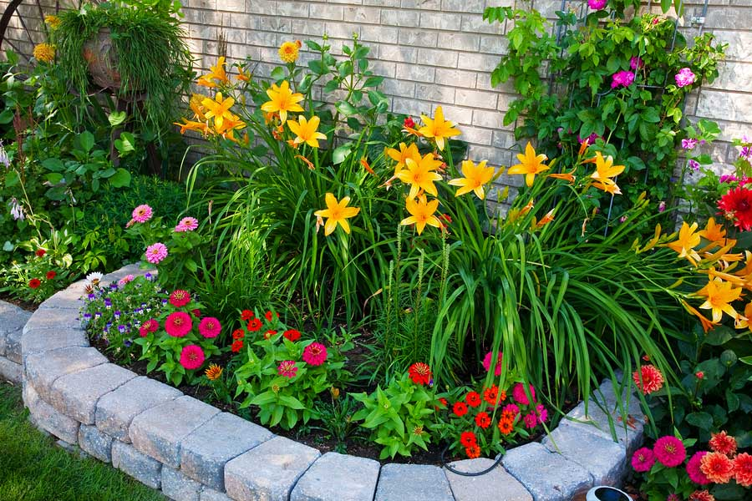
Правильное зонирование многолетников

Slide 37
Организация непрерывного цветения
При формировании цветочной клумбы из многолетников важно грамотно сочетать не только их цветовые качества, но и геометрические размеры. Высокие цветы помещают в центр или на задний план, а низкие – по периметру или на переднем плане.
Если необходимо создать клумбу непрерывного цветения, следует не только знать время цветения тех или иных видов цветов.

Slide 38
Время цветения некоторых растений по месяцам:
Март: в начале подснежники, пролиски или морозники; в середине – крокусы и примулы; в конце – анютины глазки
Апрель: медуница, тюльпан, нарцисс цикламеновидный, адонис, ацидантера, хионодоксы.
Май :гиацинты, поздние тюльпаны и ландыши.
Июнь: ромашки, незабудки, пионы, ирисы, петунии, розы, аквилегия, гейхера, энотера, кровохлебка, волжанка, пенстемон и так далее; в этом месяце цветут примерно 80% всех многолетников.
Июль-август: лилии, георгины, флоксы, астильбы, таволга (лабазник), манжетка, гелениум, монарда.
Сентябрь-октябрь: хризантемы, гладиолусы, астры, георгины, сентябрины, бузульник, горечавка.

Slide 39
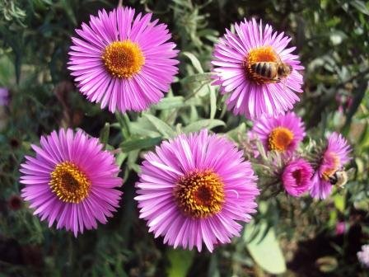
Благодарю за внимание!

Slide 40
Источники:
https://agronomu.com/bok/3245-posadka-i-uhod-za-mnogoletnimi-georginami-v-sadu.html
https://krrot.net/mnogoletnie-tzvetu-foto-nazvaniya/

